Slide 1





  Chào mừng các em
  đến với tiết Toán

Slide 2
Toán
Bài 27: Vẽ đoạn thẳng ( Tiết 2)

Slide 3


Vẽ đoạn thẳng dài 7 cm
Bước 1: Chấm 1 điểm.
Bước 2: Đặt thước để vạch số 0 của thước trùng với điểm vừa chấm.
Bước 3: Chấm 1 điểm tại vị trí 7 cm.
Bước 4: Nối hai điểm đó ta được một đoạn thẳng dài 7cm.
0 cm
1
2
3
4
5
6
7
8
9
10
11
12
13
14
15

Slide 4
1
Vẽ đoạn thẳng:
a. AB có độ dài 9 cm.
A
9 cm
B
0 cm
1
2
3
4
5
6
7
8
9
10
11
12
13
14
15
b. CD có độ dài 12 cm.
C
12 cm
D
0 cm
1
2
3
4
5
6
7
8
9
10
11
12
13
14
15

Slide 5


Toán
Bài 27: Vẽ đoạn thẳng ( Tiết 2)
Bài 1 (tr 108)
A
9 cm
B
a.
.
.
0 cm
1
2
3
4
5
6
7
8
9
10
11
12
13
14
15
b.
a. AB có độ dài 9 cm.
b. CD có độ dài 12 cm.

Slide 6
2
Đo độ dài mỗi đoạn thẳng dưới đây:
N
A
7 cm
B
4 cm
C
12 cm
D
M
Bản quyền : FB Đặng Nhật Linh- https://www.facebook.com/nhat.linh.3557440

Slide 7
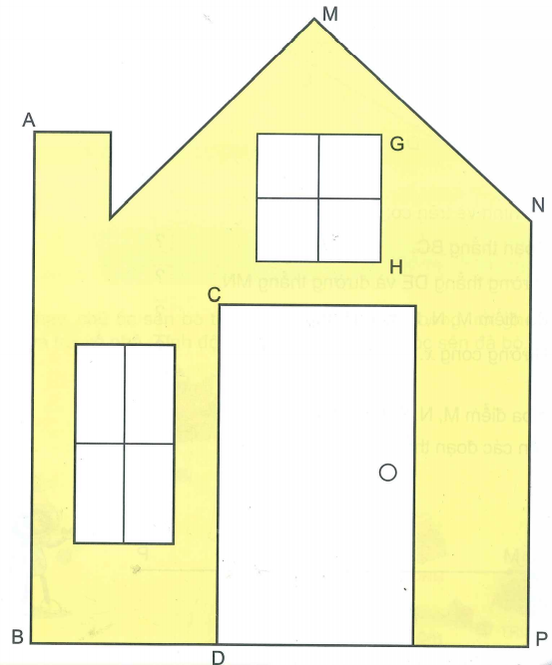
3
Đo độ dài các đoạn thẳng AB, CD, GH, MN, NP:
Vẽ các đoạn thẳng có độ dài như vậy vào vở.
AB = 12 cm
CD = 8 cm
GH = 3 cm
1
2
3
4
5
6
7
8
9
10
11
12
13
14
15
0cm
MN = 7 cm
NP = 10 cm
1
2
3
8
9
10
11
12
13
14
15
8
9
10
11
12
13
14
15
0cm
4
5
6
7
1
2
3
4
5
6
7
0cm
1
2
3
4
5
6
7
8
9
10
11
12
13
14
15
0cm
1
2
3
4
5
6
7
8
9
10
11
12
13
14
15
0cm

Slide 8
Toán
Bài 27: Vẽ đoạn thẳng ( Tiết 2)
Bài 3 ( tr 109)

Slide 9
4. Dặn dò
- Vở BT TV làm bài 5 tr 60
- Vở BT Toán làm bài 1, 2, 3, 4 tr 102 + 103
- Đọc và TLCH bài Trò chơi của bố.
Chữ kí PH

